Slide 1
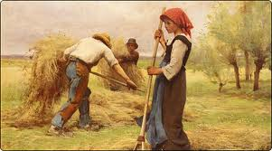
Крестьянство. Повседневный быт и обычаи Руси 17 века.

Slide 2
Участники проекта

Slide 3
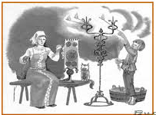
Содержание:
1.Что входило в состав
крестьянского двора.
2.Обстановка крестьянской избы.
3.Посуда.
4.Пища.
5.Брак.

Slide 4
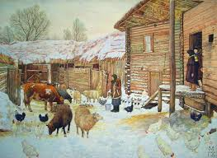
Крестьянский двор
В состав крестьянского двора обычного типа входили: крытая дранкой или соломой изба для, топившаяся «по-черному»; клеть для хранения имущества; хлев для скота; сарай.
Зимой крестьяне держали в
своей избе мелкий скот
(поросят, телят, ягнят)
и птицу
(кур, гусей, уток).

Slide 5
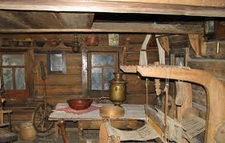
Убранство избы
Из-за топки избы «по- черному» внутренние стены домов были сильно закопчёны. Но такой способ отопления делал жилище более безопасным от насекомых-паразитов.
Для освещения использовали
лучину, которую
вставляли
в печенье расщелины.
Окна были затянуты
рыбьим пузырем
или кусками
промасленного
холста.

Slide 6
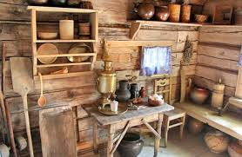
Обстановка избы
Обстановка была довольно скудной и состояла из простых столов и лавок, закрепленных вдоль стен (они служили не только для сидения, но и для ночлега).

Slide 7
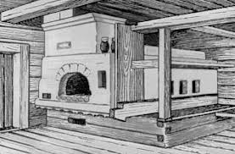
Обстановка избы
Зимой крестьянская семья спала на печи – это было самое теплое место доме. Материалом для одежды служили домотканые холсты, шкуры овец (овчина) и пойманных на охоте животных (волков, медведей)

Slide 8
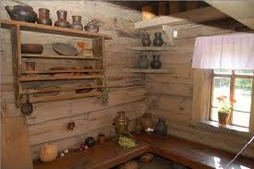
Посуда
Посуда была деревянной или глиняной. Металлическая посуда была большой редкостью и стоила больших денег. Пища готовилась в русской печи в глиняной посуде. Ели в деревянных тарелках и деревянными же ложками

Slide 9
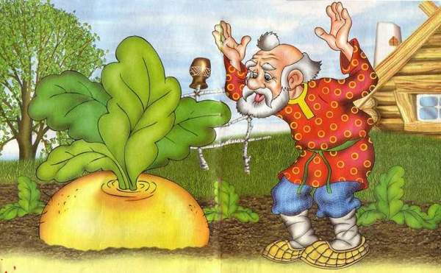
Что ели
Основой питания были зерновые культуры – рожь, пшеница, овес, просо. Из ржаной (повседневной) и пшеничной (по праздникам) муки пекли хлеб и пироги. Из овса готовили кисели .Много употреблялись в пищу овощей – капусты, моркови, свеклы, редьки, огурцов, репы.

Slide 10
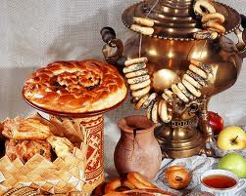
Что ели
По праздникам в небольших количествах готовились мясные блюда. Более частым продуктом на столе была рыба у зажиточных крестьян имелись садовые деревья, дававшие им яблоки, сливы, вишни, груши. В северных районах страны крестьяне собирали клюкву, бруснику, чернику; в центральных районах – землянику. Также использовались в пищу грибы и лесные орехи.

Slide 11
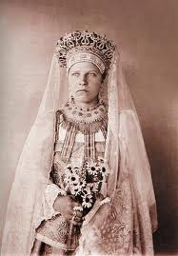
Брак
Брак мог быть заключен не более трёх раз. Но при этом даже второй брак считался большим грехом, за который накладывалось церковное наказание.

Slide 12
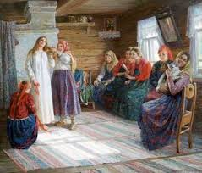
Брак
С XVII века заключение браков должно было в обязательном порядке благословляться церковью. Свадьбы справлялись, как правило, осенью и зимой – когда не было сельскохозяйственных работ

Slide 13
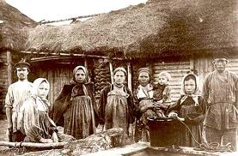
Вывод
Таким образом, несмотря на сохранение в основных чертах традиционного быта, обычаев и нравов, в XVII веке в жизни и повседневном быте произошли значительные изменения, в основе которых лежало как восточное, так и западное влияние.

Slide 14
ПРИЛОЖЕНИЕ

Slide 15
Курная изба

Slide 16
Изба, отапливаемая по-черному

Slide 17
Внутреннее убранство курной избы

Slide 18
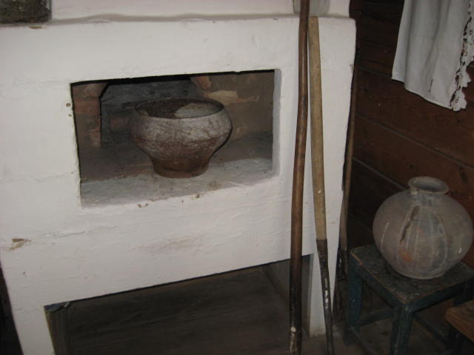

Slide 19
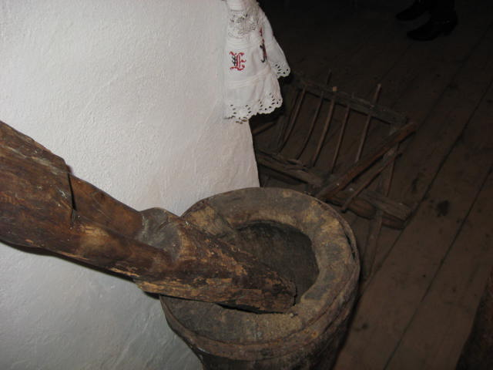

Slide 20
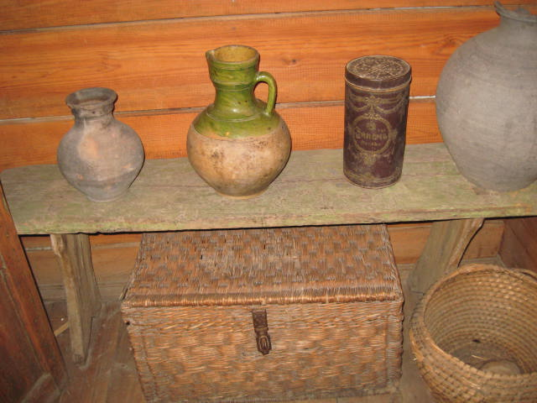

Slide 21
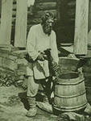
одежда

Slide 22
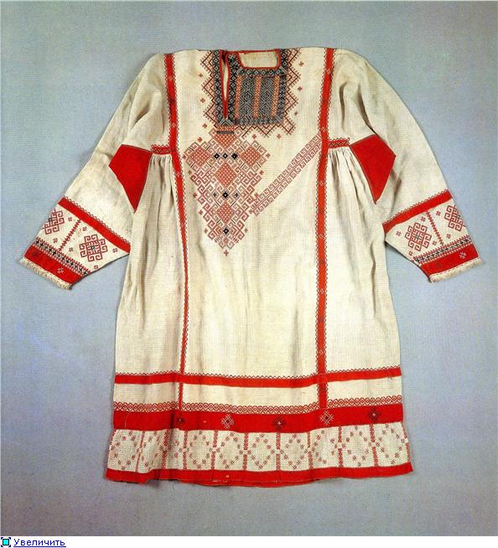
одежда

Slide 23
Русское полотенце

Slide 24
Народные промыслы

Slide 25
Использованные ресурсы
http://arhistroika.ru/kurnaya-izba
http://club.doctorgavrilov.ru/profiles/blogs/6459150:BlogPost:268809
http://images.yandex.ru/yandsearch

